Slide 1
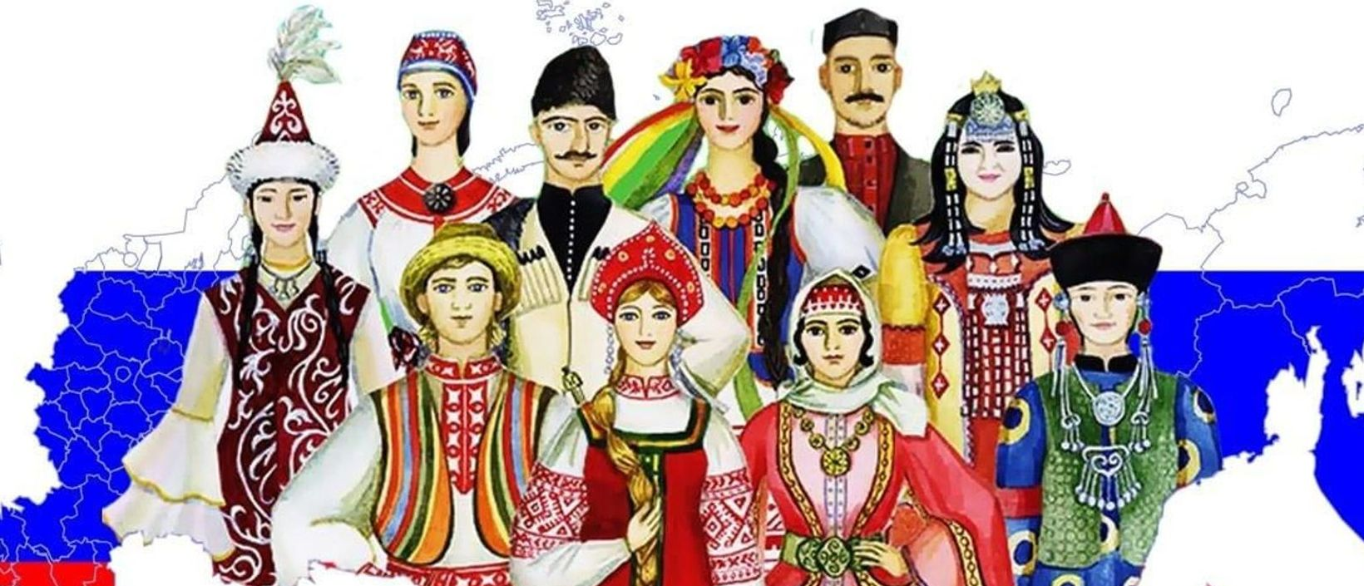
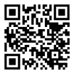
8 класс Урок 63
Россия — многонациональное государство. Крупнейшие народы России и их расселение. Титульные этносы. Практическая работа "Построение картограммы «Доля титульных этносов в численности населения республик и автономных округов РФ»

Slide 2
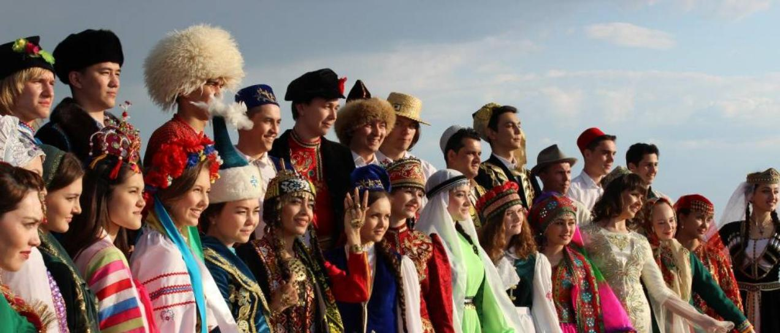
Народ (этнос) — исторически сложившаяся общность людей, имеющая единый язык, культуру и традиции, территорию, хозяйство и обладающая этническим самосознанием.
Россия — многонациональное государство.
На её территории проживает около 200 народов.

Slide 3
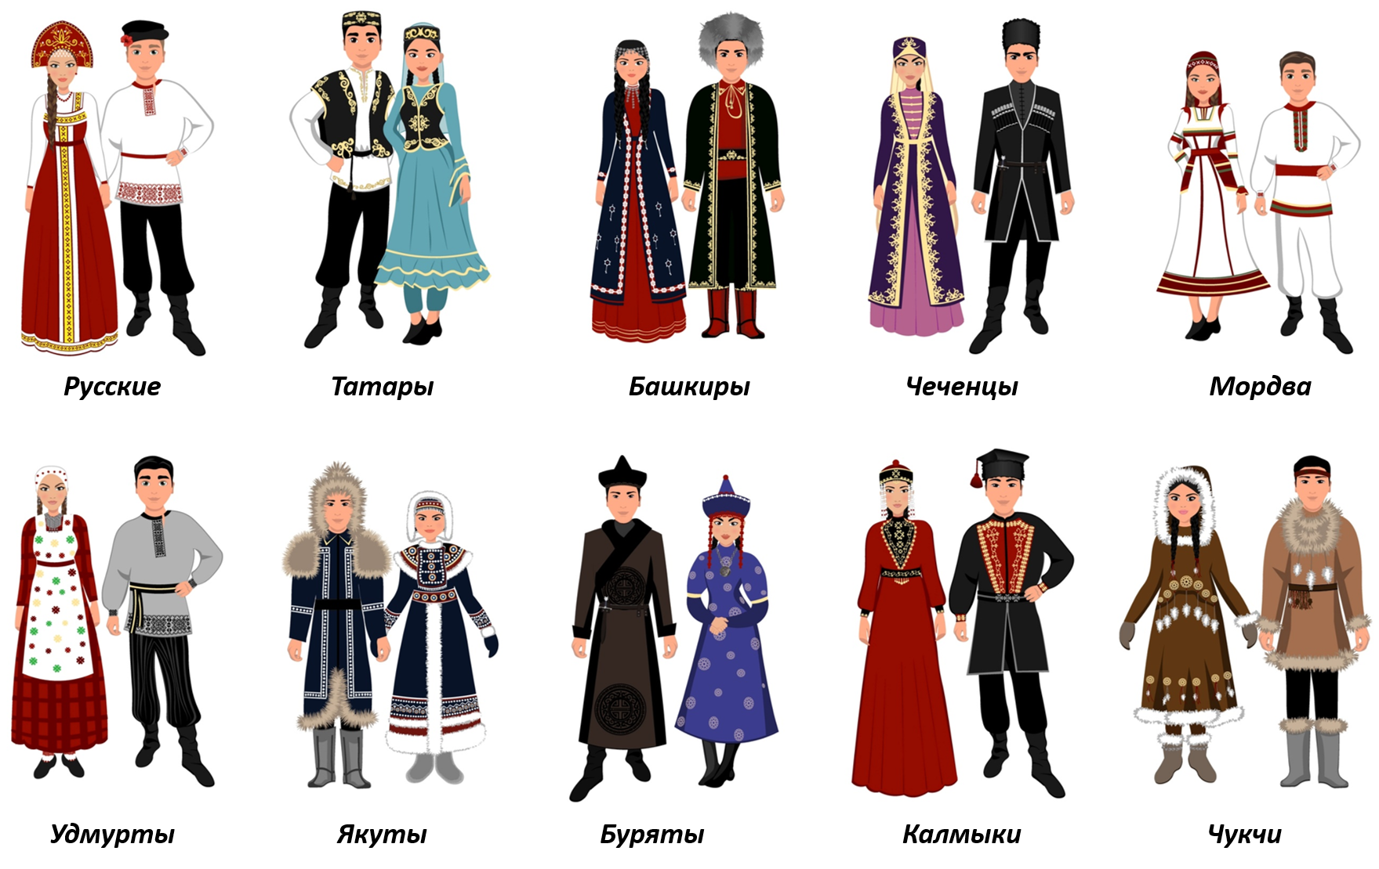
Большая часть народов России — это коренные народы, которые издавна населяли территорию страны и проживают на ней постоянно.
Русские , татары, башкиры и другие коренные народы составляют около 95% численности населения страны.
Кроме того, в России живут представители зарубежных стран, в том числе стран — ближайших соседей: белорусы, украинцы, азербайджанцы, киргизы и другие.

Slide 4
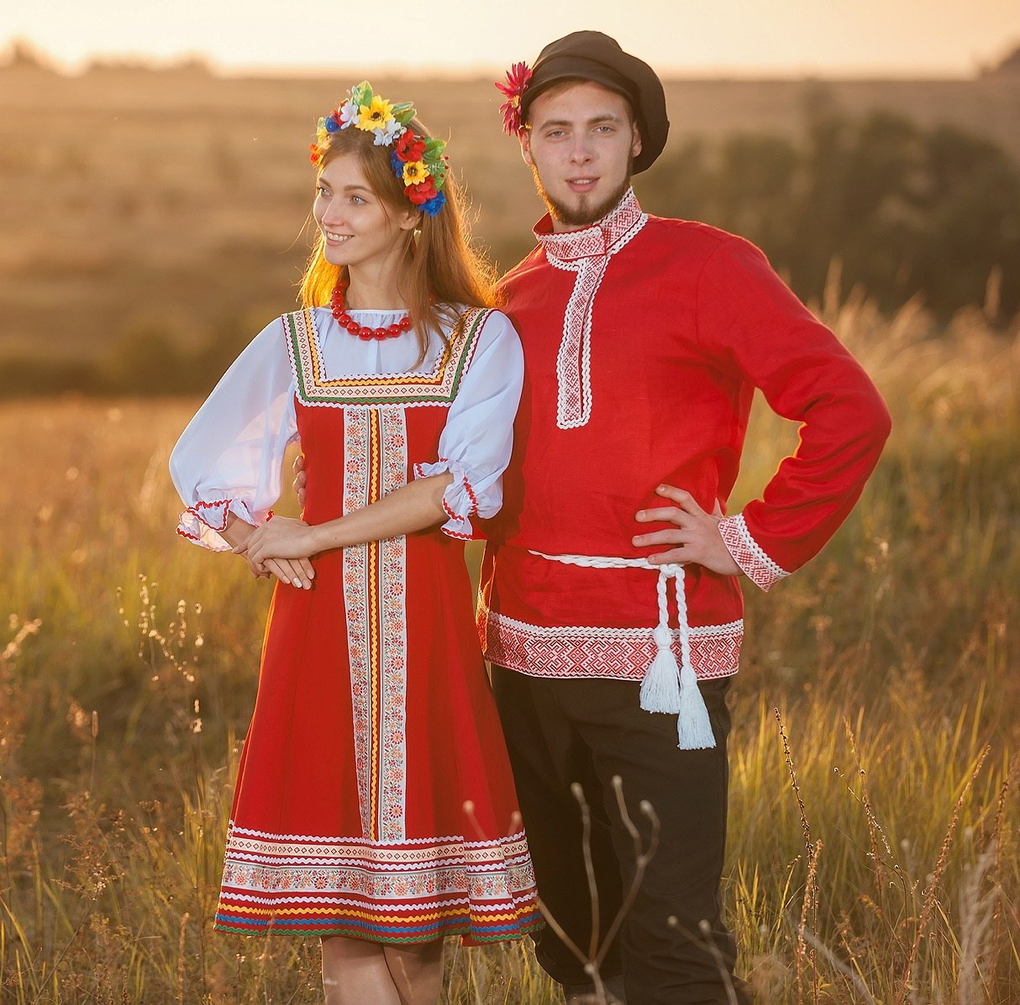
Русские — самый многочисленный народ России.
В стране около 115 млн русских (78% населения).
Более 1 млн человек приходится на шесть народов: татар, украинцев, башкир, чувашей, чеченцев, армян.
Некоторые народы России имеют численность менее 1 тыс. человек.

Slide 5
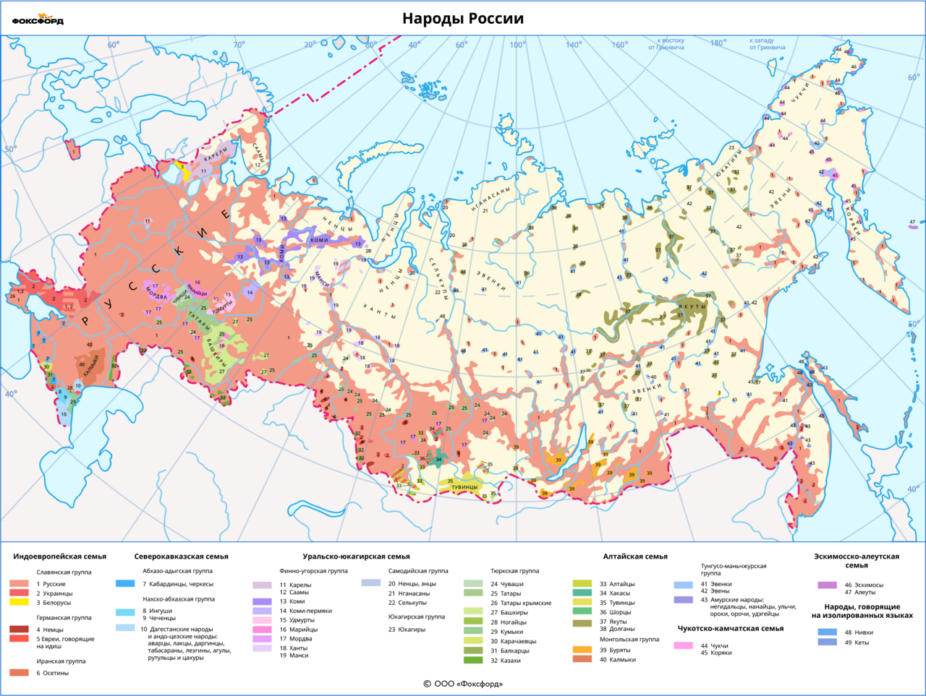

Slide 6
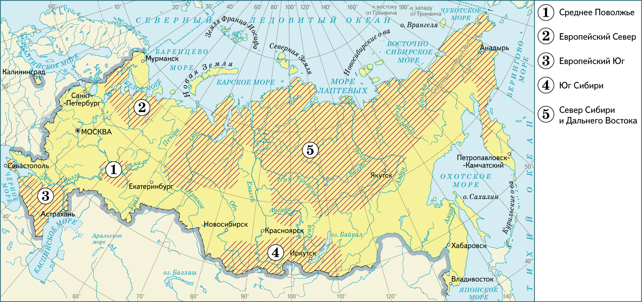
На территории России выделяется
5 многонациональных районов.

Slide 7
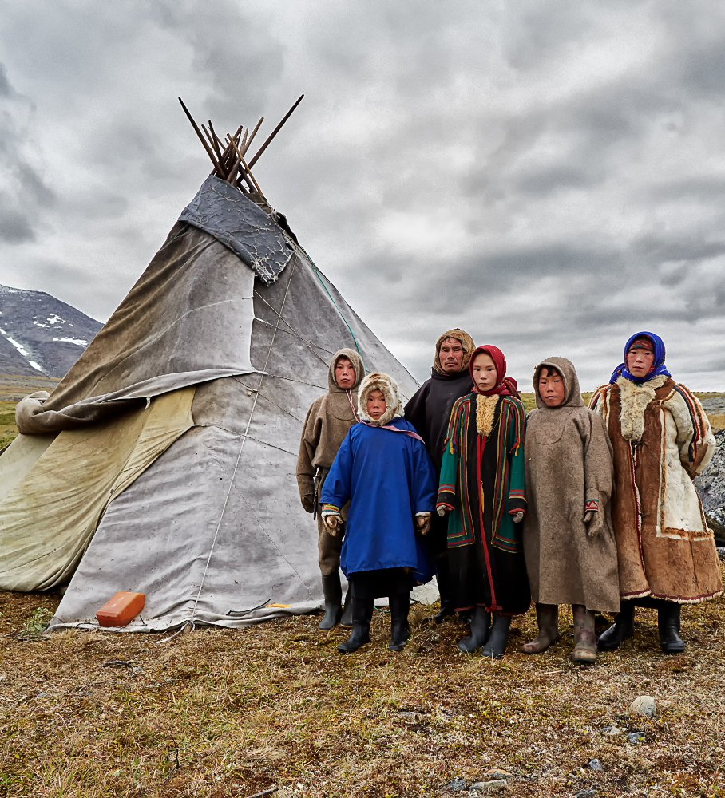
География расселения народов по территории России обусловлена историко-географическими особенностями.
По национальному принципу выделяют отдельные субъекты РФ:
республики,
автономные округа,
автономную область.

Slide 8
Республики России с преобладанием русского населения | Карелия, Коми, Адыгея, Мордовия, Удмуртия, Башкирия, Алтай, Хакасия, Бурятия, Якутия
Республики России с преобладанием коренного (титульного) населения | Кабардино-Балкарская республика, Северная Осетия – Алания, Ингушетия, Чечня, Дагестан, Чувашия, Тыва

Slide 9
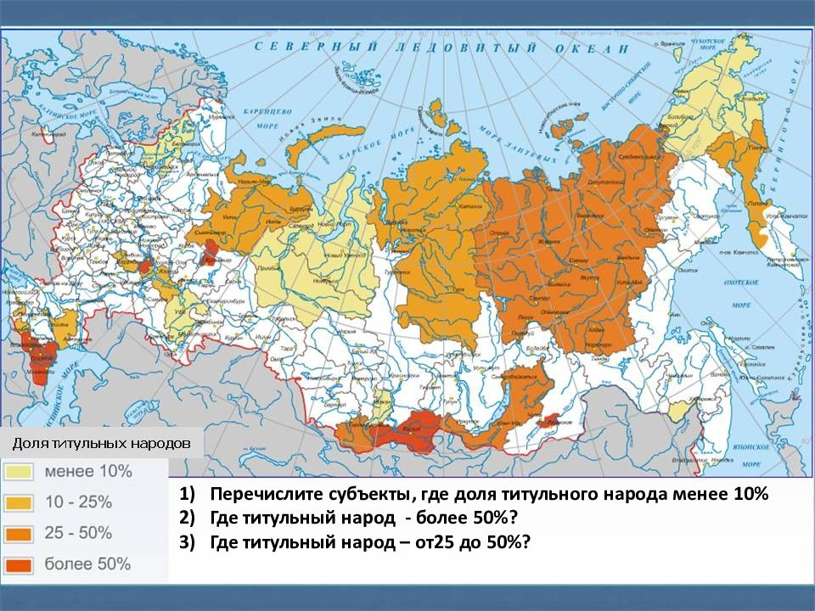

Slide 10
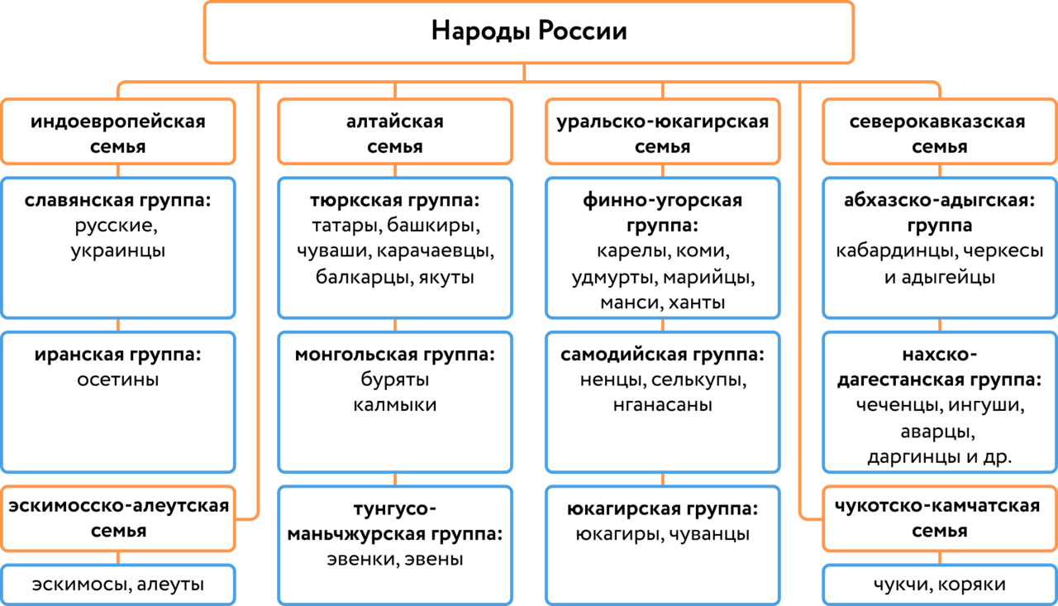
Языковые семьи народов России
Язык — главный отличительный признак народа.
Государственный язык в России — русский.
Языковая семья — самая крупная единица классификации народов, представляющая собой группу языков, связанных общим языком-предком.

Slide 11
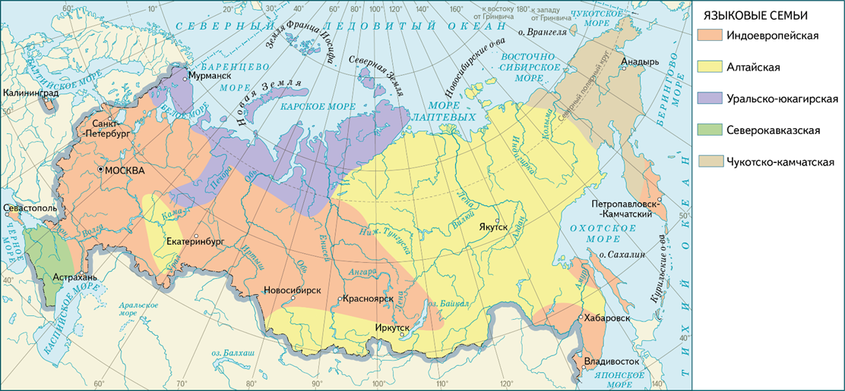
Языковые семьи народов России

Slide 12
Практическая работа . Построение картограммы «Доля титульных этносов в численности населения республик и автономных округов РФ».
№ | Субъект РФ | Доля | № | Субъект РФ | Доля
1 | Республика Адыгея | 25,8% | 14 | Республика Саха (Якутия) | 49,9%
2 | Республика Алтай | 34,5% | 15 | Республика Северная Осетия-Алания | 65,1%
3 | Республика Башкортостан | 29,5% | 16 | Республика Татарстан | 53,4%
4 | Республика Бурятия | 30,7% | 17 | Республика Тыва | 82,6%
5 | Республика Дагестан | 83,0% | 18 | Удмуртская Республика | 28,0%
6 | Республика Ингушетия | 94,0% | 19 | Республика Хакасия | 27,1%
7 | Кабардино-Балкарская Республика | 57,2% | 20 | Чеченская Республика | 95,3%
8 | Республика Калмыкия | 53,3% | 21 | Чувашская Республика | 65,1%
9 | Карачаево-Черкесская Республика | 43,3% | 22 | Ненецкий автономный округ | 18,0%
10 | Республика Карелия | 7,4% | 23 | Ханты-Мансийский АО | 1,9%
Доля | Менее 20% | 21-40% | 41-60% | 61-80% | Более 80%
Обозначение (цвет/штриховка)

Slide 13
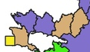
Доля титульных этносов в численности населения республик и автономных округов РФ
Образец выполнения
Республика Саха
(Якутия)

